Slide 1
I’m good Non issue
미니 프로젝트 별일없슈 최종 발표
최언서

Slide 2
목차
1. 개발 동기 및 모형도
2. 소프트웨어 구성
3. 하드웨어 구성
4. 개발 피드백

Slide 3
1. 개발 동기 및 모형도

Slide 4

개발 동기 및 필요성
1
코로나
비대면
1-1. 개발 동기
1-2. 모형도
거리두기
취약계층의 사회적 문제를 해결하기 위한 아이디어

Slide 5
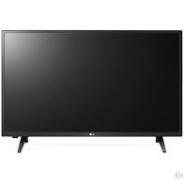
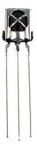
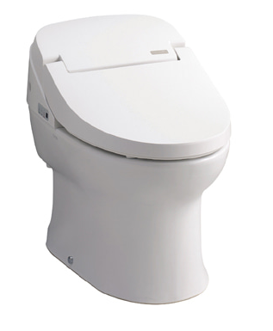
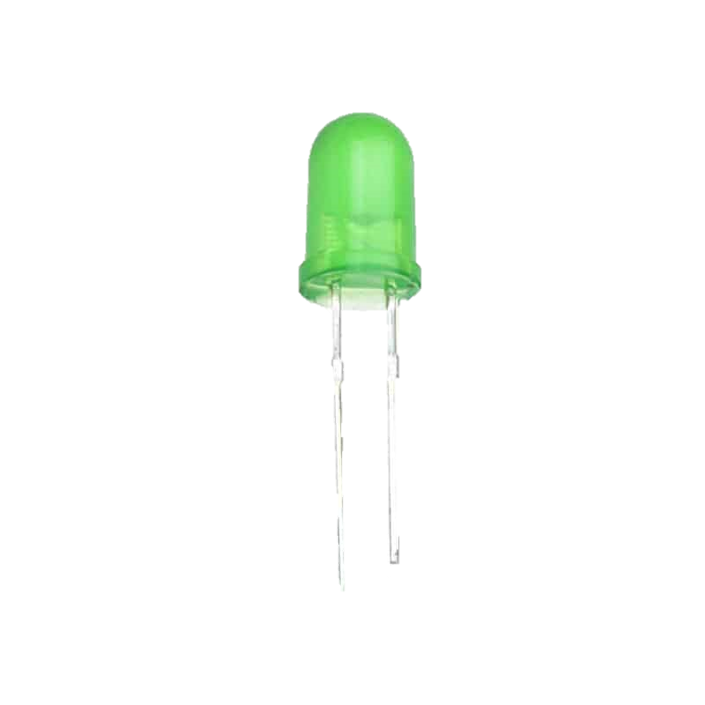
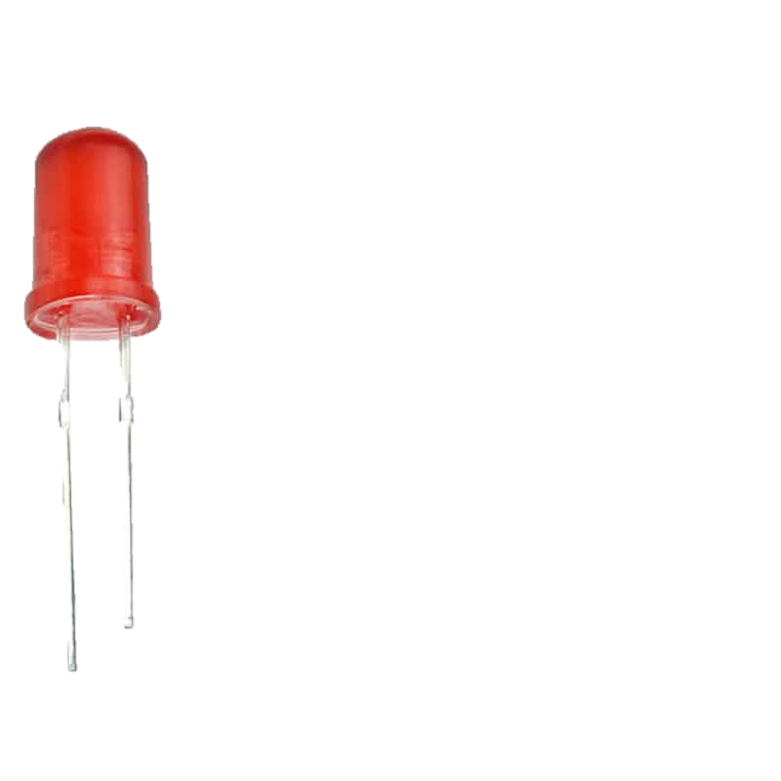
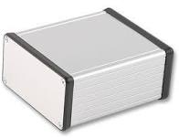
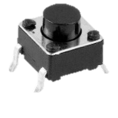
별일없슈 모형도
1
물
센
서
IR 센서로 적외선 데이터 송신
블루투스 통신
1-1. 개발 동기
1-2. 모형도
변기 물탱크 수위 송신
데이터 입출력 장치 ( master )

Slide 6
2. 소프트웨어 구성

Slide 7
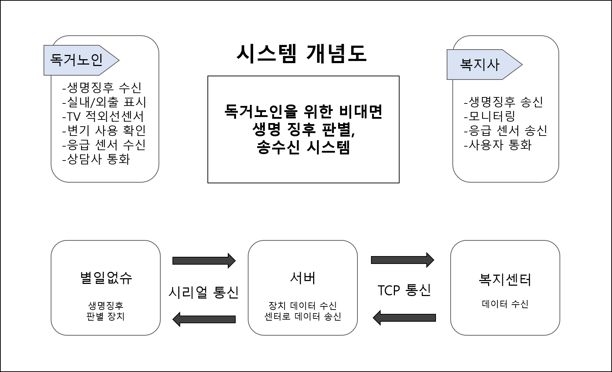
시스템 개념도
2
2-1. 개념도
2-2. 구조도
2-3. 순서도

Slide 8
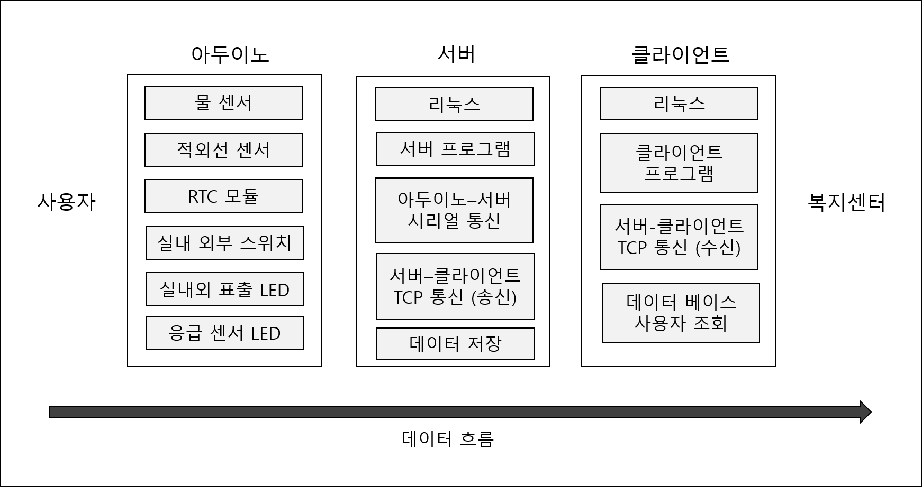
시스템 구조도
2
2-1. 개념도
2-2. 구조도
2-3. 순서도

Slide 9
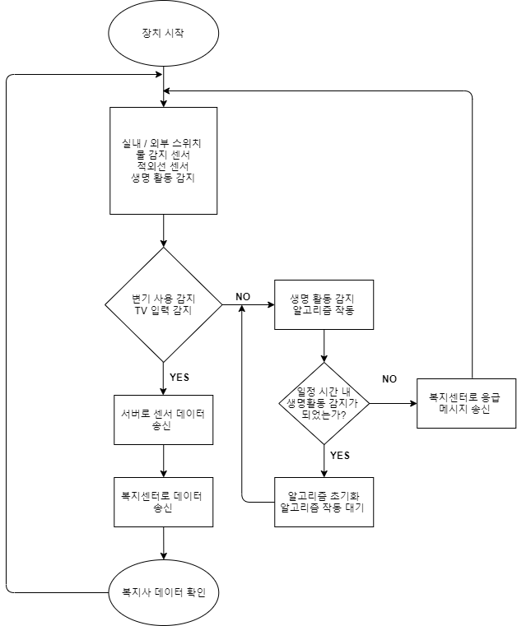
시스템 순서도
2
2-1. 개념도
2-2. 구조도
2-3. 순서도

Slide 10
3. 하드웨어 구성

Slide 11
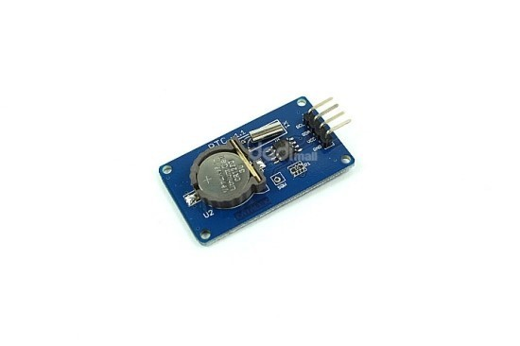

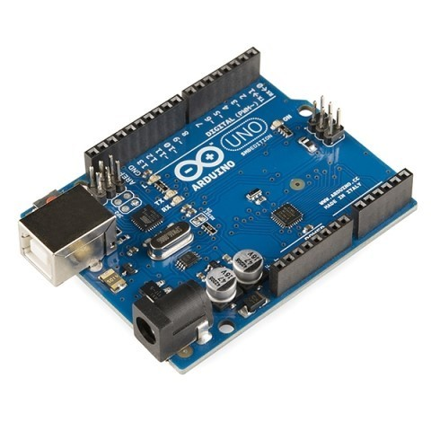
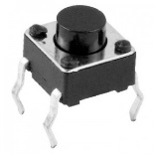
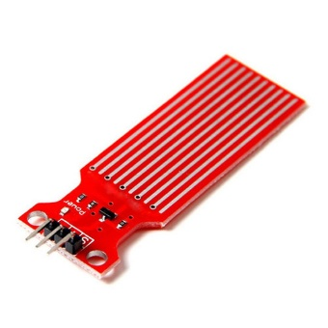
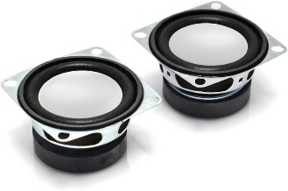
하드웨어 구성도
3
IR 센서
RTC 모듈
LED
3-1. 구성도
스위치
3-2. 실물 사진
3-3. 기능 설명
물 센서
마이크
스피커

Slide 12
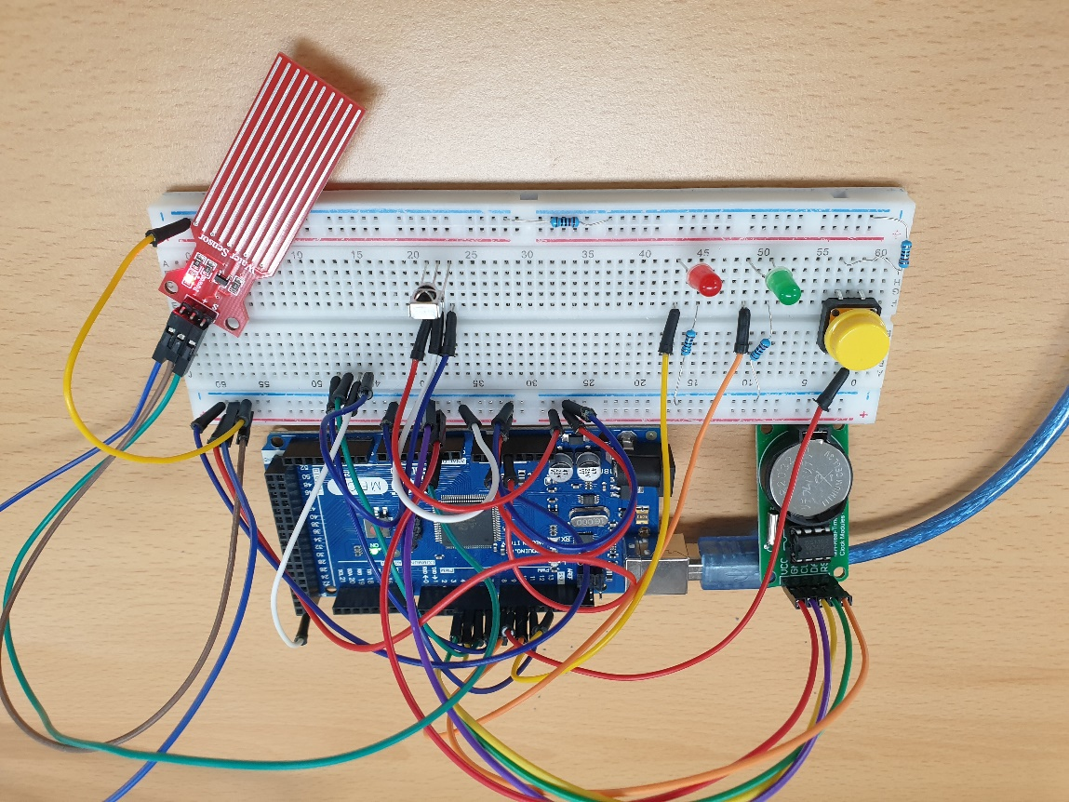
하드웨어 실물
3
RTC
3-1. 구성도
스위치
3-2. 실물 사진
3-3. 기능 설명
LED
적외선 센서
물 센서

Slide 13
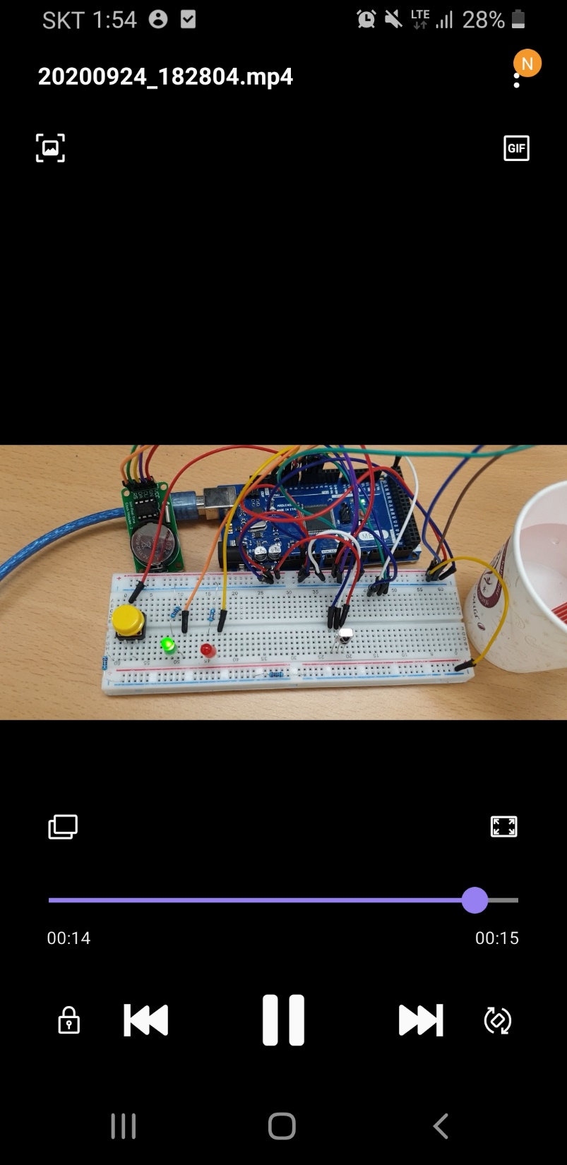

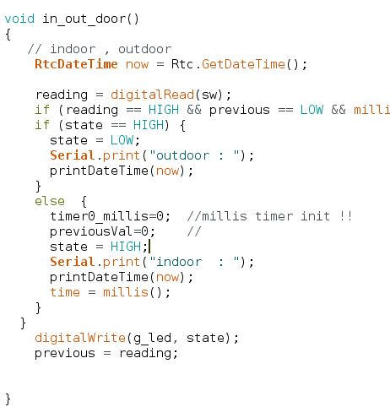
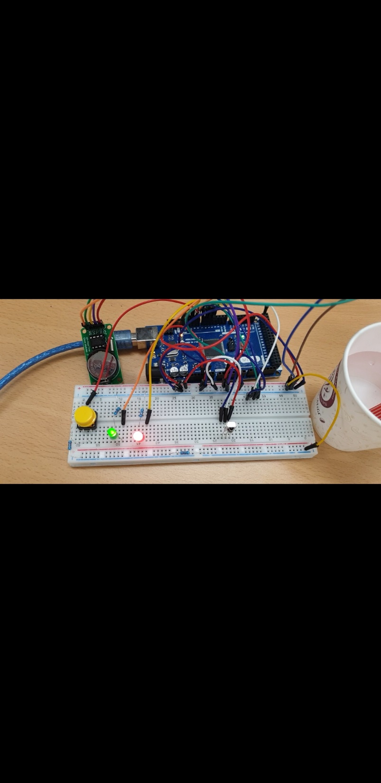
기능 설명 (1)
3
i) 실내 모드
실내 실외 모드 함수
ii) 실내 모드, 응급 메시지
3-1. 구성도
3-2. 실물 사진
3-3. 기능 설명

Slide 14
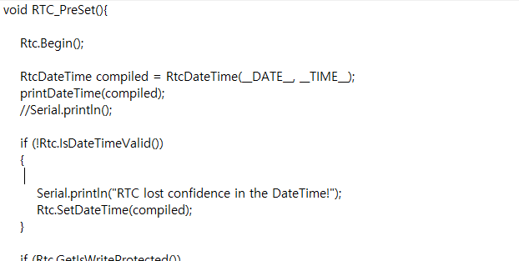
기능 설명 (2)
3
RTC 모듈을 이용한 시간 정보 획득
- RTC 모듈을 사용하기 위한 초기설정
- 컴파일 시간 업로드
3-1. 구성도
3-2. 실물 사진
3-3. 기능 설명

Slide 15
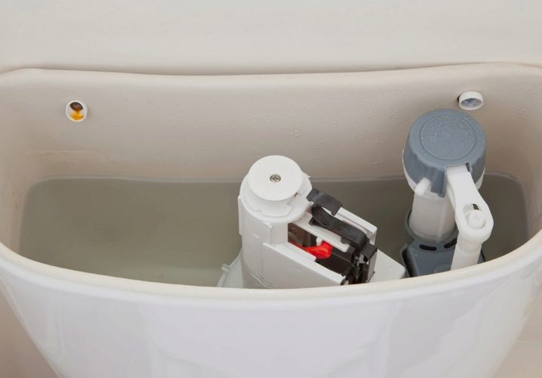
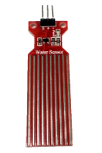
기능 설명 (3)
3
RTC 모듈을 이용한 시간 정보 획득
- 물 탱크 안의 수위를 측정
- 물이 내려가면 생명 활동으로 인식
- 물 센서 부착 모습
3-1. 구성도
3-2. 실물 사진
3-3. 기능 설명

Slide 16
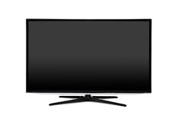
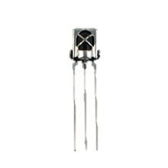

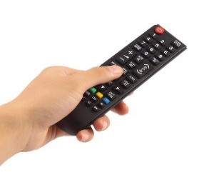
기능 설명 (4)
3
적외선 센서를 이용해 TV 제어 인식
- 적외선 센서는 TV 옆에 설치
- 사용자가 리모컨으로 TV 조작 시
센서 데이터를 입력 후 송신
3-1. 구성도
3-2. 실물 사진
3-3. 기능 설명

Slide 17
4. 개발 피드백

Slide 18
개발 피드백
4
아쉬운 점
보완점
1. 데이터 베이스 미사용
2. 심미적 측면
3. localhost 통신
1. 사용자 클라이언트 음성 교환
2. LCD를 통해 사용자에게 정보 전달
3. 현재 1:1 모델에서 1:N, N:N 사용
4-1. 개발 피드백

Slide 19
감사합니다
최언서

